Slide 1


Slide 2
Python Types Intro

Slide 3
def get_full_name(first_name, last_name):
full_name = first_name.title() + " " + last_name.title()
return full_name
print(get_full_name("john", "doe"))

Slide 4
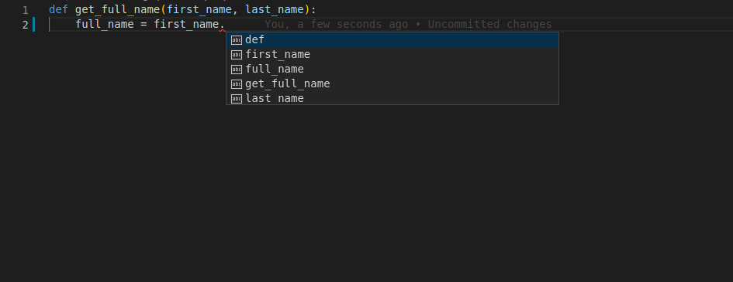

Slide 5
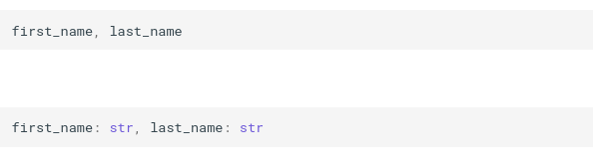
Add types

Slide 6
type hints
def get_full_name(first_name: str, last_name: str):
full_name = first_name.title() + " " + last_name.title()
return full_name
print(get_full_name("john", "doe"))

Slide 7

این تایپ پیش فرض نیست!
: مثل = نیست.

Slide 8
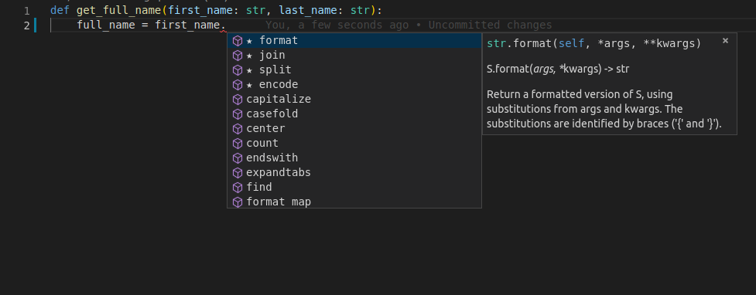

Slide 9
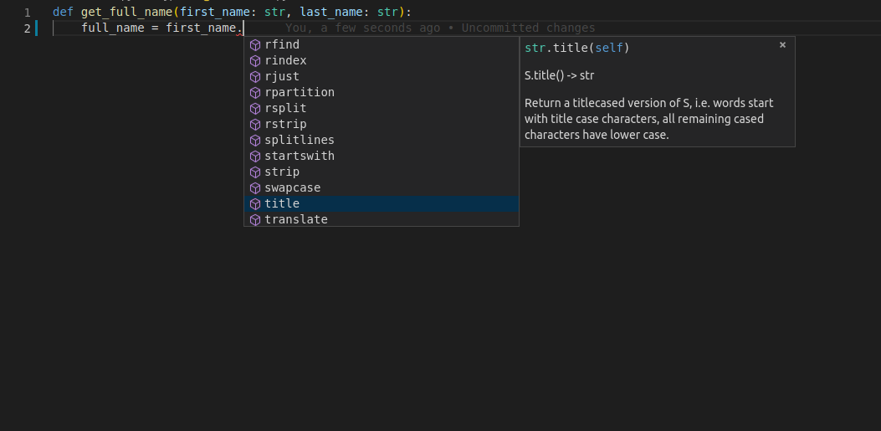

Slide 10
فواید دیگر؟
def get_name_with_age(name: str, age: int):
name_with_age = name + " is this old: " + age
return name_with_age

Slide 11
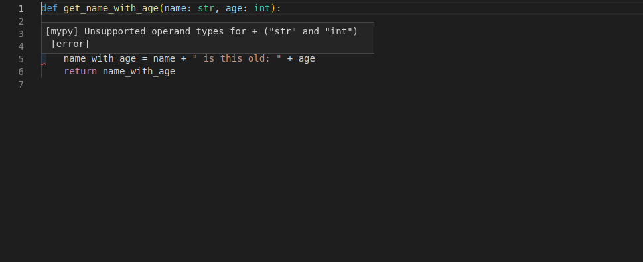

Slide 12
def get_name_with_age(name: str, age: int):
name_with_age = name + " is this old: " + str(age)
return name_with_age

Slide 13
می‌توان همه‌ی تایپ‌های پایتون را اضافه کرد.
int
float
bool
bytes
def get_items(item_a: str, item_b: int, item_c: float, item_d: bool, item_e: bytes):
return item_a, item_b, item_c, item_d, item_d, item_e

Slide 14
Generic types with type parameters
Python 3.9+
def process_items(items: list[str]):
for item in items:
print(item)

Slide 15
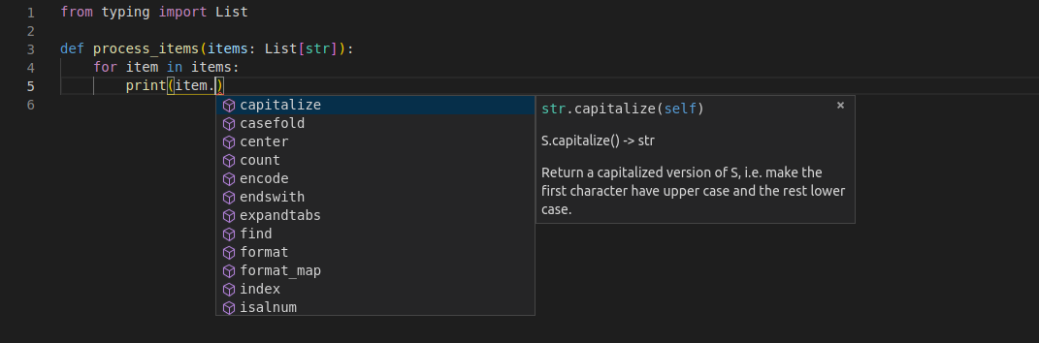

Slide 16
def process_items(items_t: tuple[int, int, str], items_s: set[bytes]):
return items_t, items_s

Slide 17
def process_items(prices: dict[str, float]):
for item_name, item_price in prices.items():
print(item_name)
print(item_price)

Slide 18
Union
def process_item(item: int | str):
print(item)
int or a str

Slide 19
Possibly None
from typing import Optional
def say_hi(name: Optional[str] = None):
if name is not None:
print(f"Hey {name}!")
else:
print("Hello World")

Slide 20
Classes as types
class Person:
def __init__(self, name: str):
self.name = name
def get_person_name(one_person: Person):
return one_person.name

Slide 21
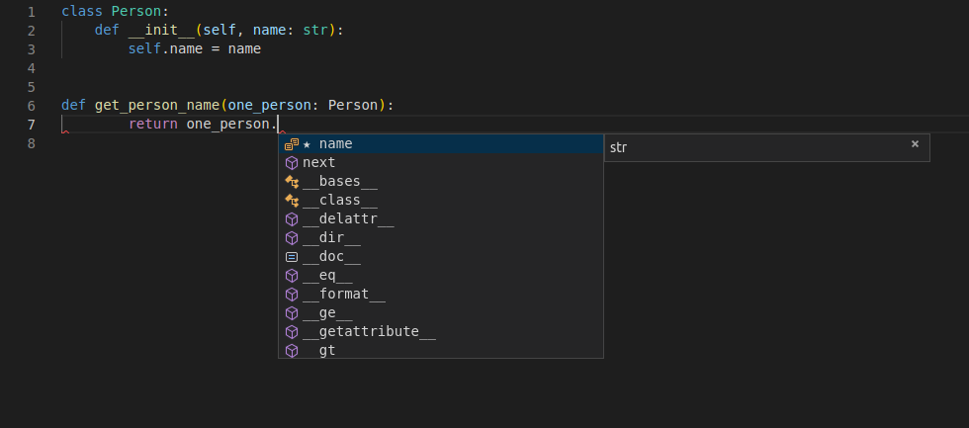

Slide 22
Pydantic models
کتابخانه‌ای برای ارزیابی داده‌ها در پایتون
https://docs.pydantic.dev/

Slide 23
from datetime import datetime
from pydantic import BaseModel
class User(BaseModel):
id: int
name: str = "John Doe"
signup_ts: datetime | None = None
friends: list[int] = []
external_data = {
"id": "123",
"signup_ts": "2017-06-01 12:22",
"friends": [1, "2", b"3"],
}
user = User(**external_data)
print(user)
# > User id=123 name='John Doe' signup_ts=datetime.datetime(2017, 6, 1, 12, 22) friends=[1, 2, 3]
print(user.id)
# > 123

Slide 24
Type Hints with Metadata Annotations
from typing import Annotated
def say_hello(name: Annotated[str, "this is just metadata"]) -> str:
return f"Hello {name}"
خود پایتون کاری با حاشیه متادیتا نداره منتها جایی هست که بعدا می‌توان ازش برای کنترل رفتار اپلیکیشن استفاده کرد.

Slide 25
Concurrency and async / await
نسخه‌های مدرن پایتون از asynchronous (کد ناهمزمان) با استفاده از چیزی به نام «کوروتین» با سینتکس async و await پشتیبانی می‌کنند.

Slide 26
کد ناهمزمان فقط به این معنی است که زبان 💬 راهی دارد که به کامپیوتر / برنامه بگوید که در نقطه ای از کد، 🤖 باید منتظر چیز دیگری باشد تا در جای دیگری تمام شود.
فرض کنید کد با یک slow_file مواجه شده است.
تا زمانی که این slow_file کارش تمام شود برنامه (کد) به کارهای دیگرش می‌رسد.
بعد هر موقع کار slow_file به انجام رسید به ادامه‌ی کار روی آن می‌پردازد.
مثل آشپزی!

Slide 27
معمولا منظور از slow_file قسمت‌های I/O می‌باشد که عموما از کارهای محاسباتی با CPU و RAM کندتر است.

Slide 28
مثال‌ها:
داده های کلاینت که از طریق شبکه ارسال می شود
داده های ارسال شده توسط برنامه شما برای دریافت توسط کلاینت از طریق شبکه
محتویات یک فایل در دیسک توسط سیستم خوانده شود و به برنامه شما داده شود
محتویاتی که برنامه شما به سیستم داده تا روی دیسک نوشته شود
یک عملیات API از راه دور
یک عملیات پایگاه داده برای اتمام
یک کوئری پایگاه داده برای برگرداندن نتایج
و غیره

Slide 29
چرا
Asynchronous؟
به این خاطر که برنامه ما با عملیات کند سینک نیست و منتظر نمیشینه که عملیات کند تموم بشه

Slide 30
Synchronous != Asynchronous
Synchronous = sequential

Slide 31
Concurrency and Burgers

Slide 32
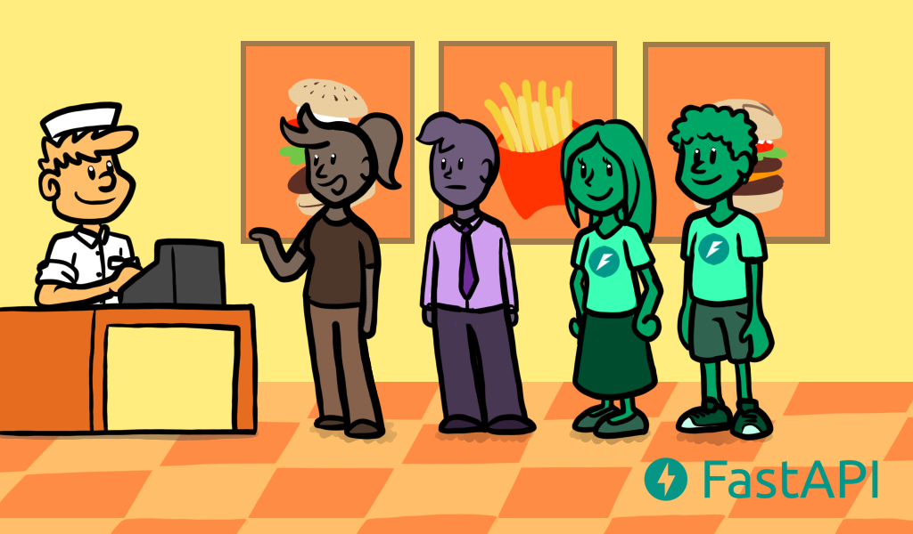

Slide 33
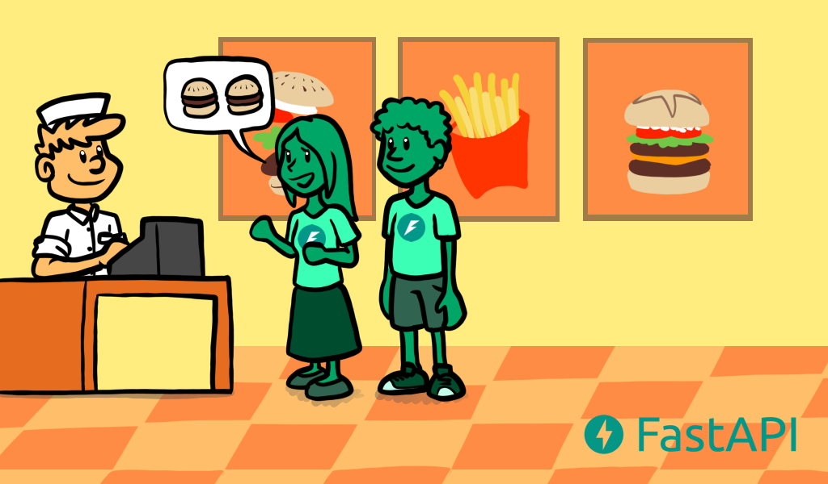

Slide 34
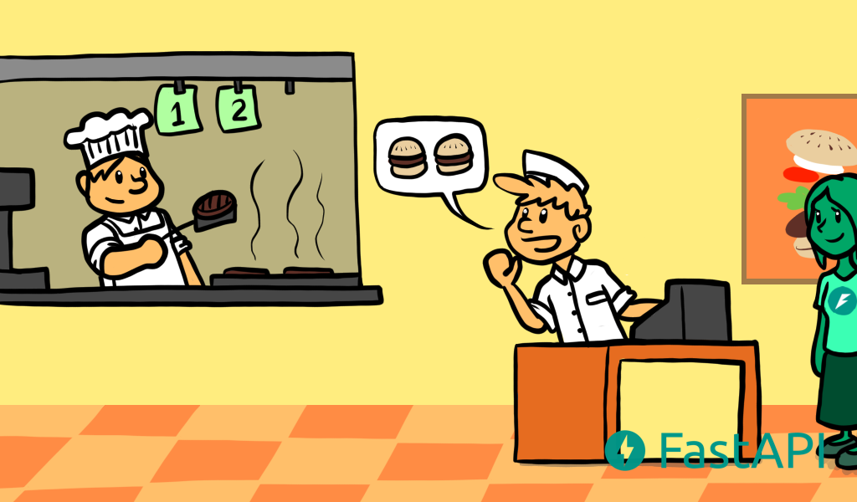

Slide 35
با اینکه آشپز در حال کار روی برگرهای دیگه‌ای است، اما به او گفتند که دوتا برگر دیگه می‌خواهیم!

Slide 36
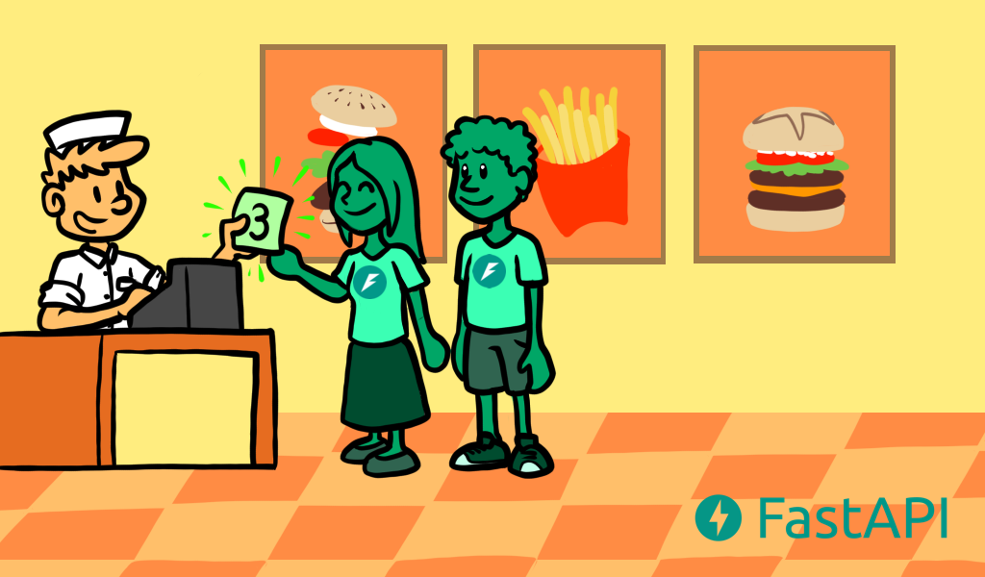

Slide 37
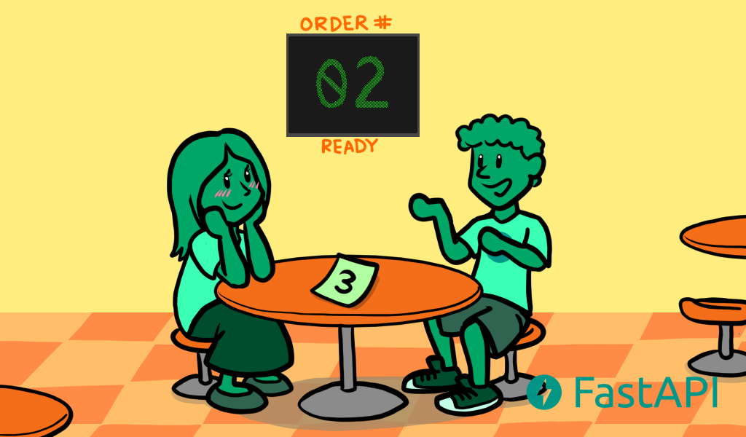
با داشتن شماره سفارش دو مشتری می‌توانند به جای انتظار صحبت کنند.

Slide 38
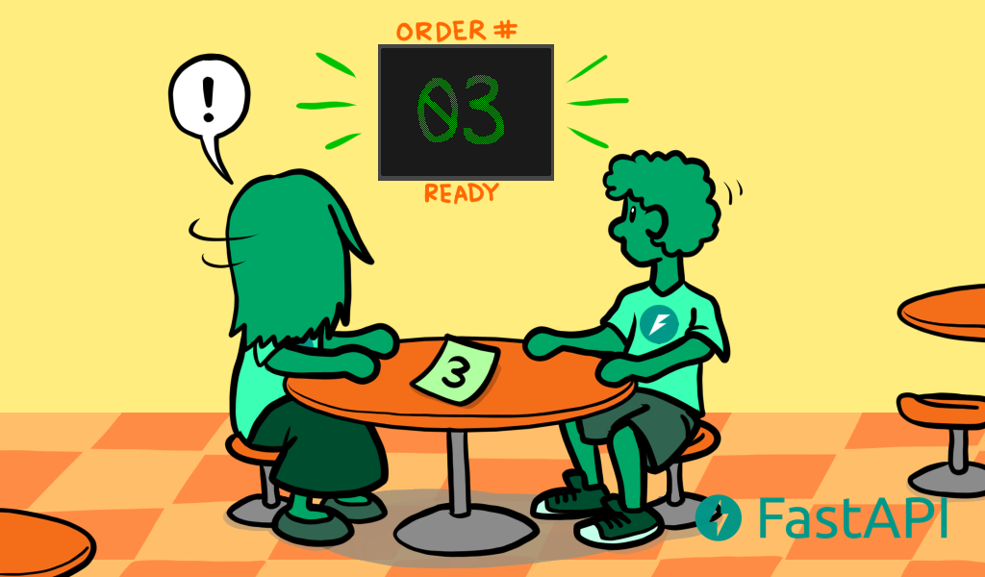
حال که مشغول صحبت هستند هرازچندگاهی نگاهی به شماره سفارش‌های آماده می‌اندازند
تا اینکه شماره سفارش خودشان ظاهر شود.

Slide 39
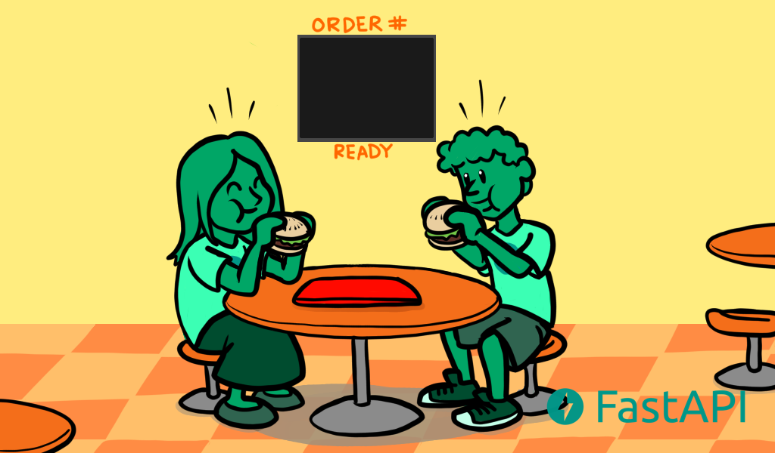

Slide 40
در این داستان:
فرض کنید که شما برنامه هستید، هنگامی که در صف پیشخوان هستید:
منتظر می‌شوید نوبت شما شود و موقعی که نوبت شما شد همه‌ی کارهای لازم را انجام می‌دهید (چک کردن منو - آیتم‌ها - ثبت سفارش - پرداخت )
بعد از آن کار شما با پیشخوان pause می‌شود! (چون هنوز سفارش را تحویل نگرفته اید)
تا زمان تحویل سفارش مشغول صحبت می‌شوید.
موقع تحویل سفارش منتظر می‌شوید صحبت طرف مقابل تمام شود (انجام کامل کارها و محاسبات) بعد از آن سفارش را تحویل می‌گیرید.
حال که برگر را تحویل گرفتید این تسک تمام شده است و تسک بعدی خوردن برگر است.

Slide 41
Parallel Burgers

Slide 42
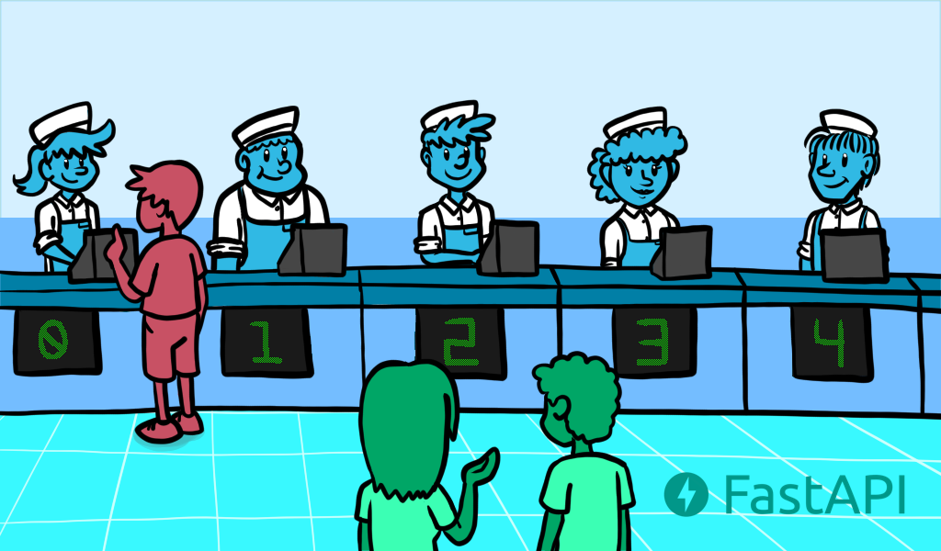

Slide 43
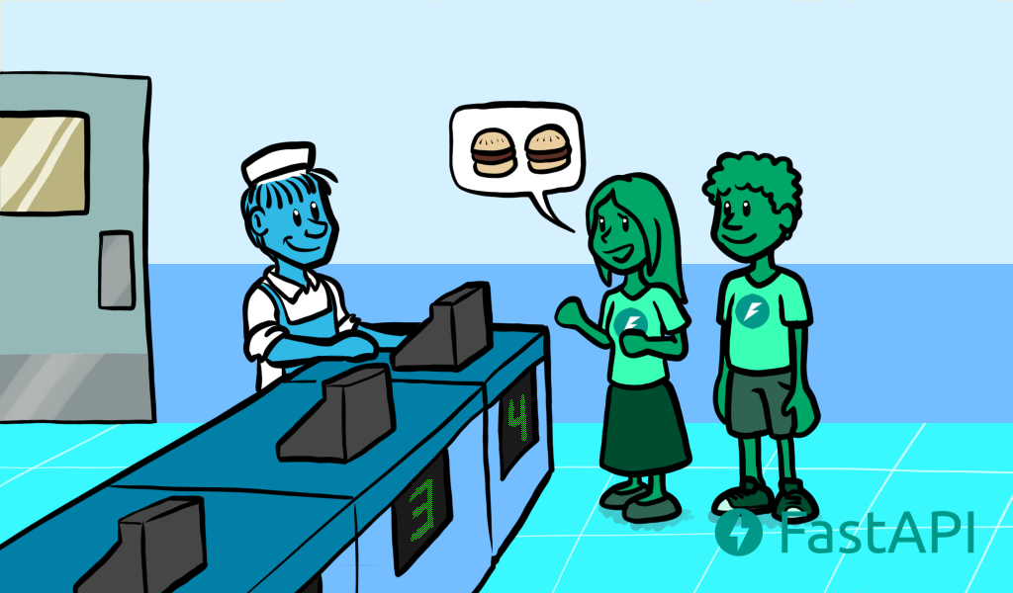

Slide 44
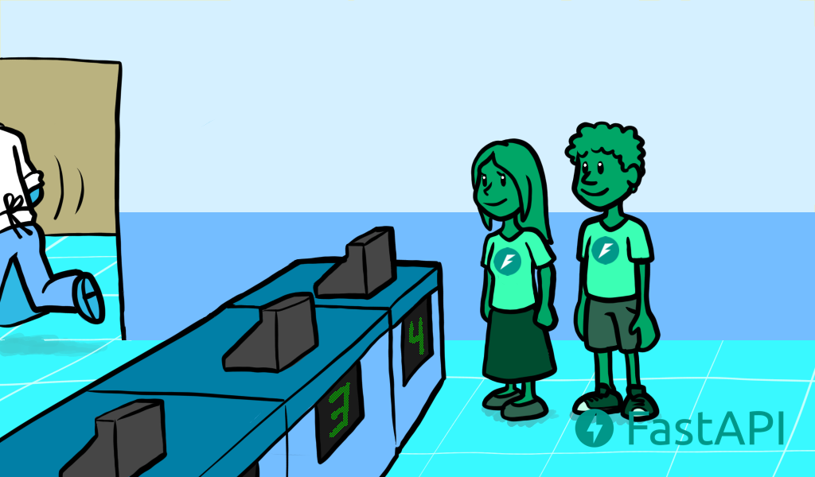

Slide 45
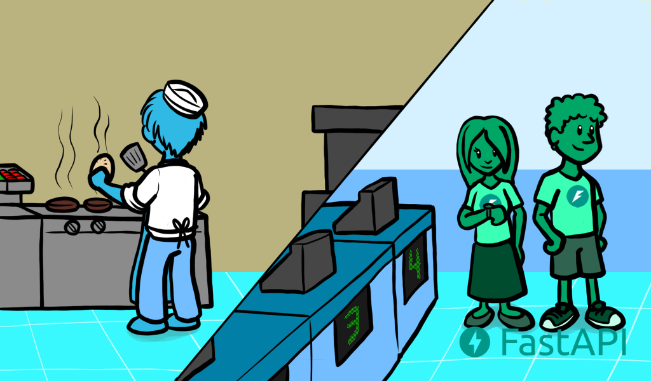

Slide 46
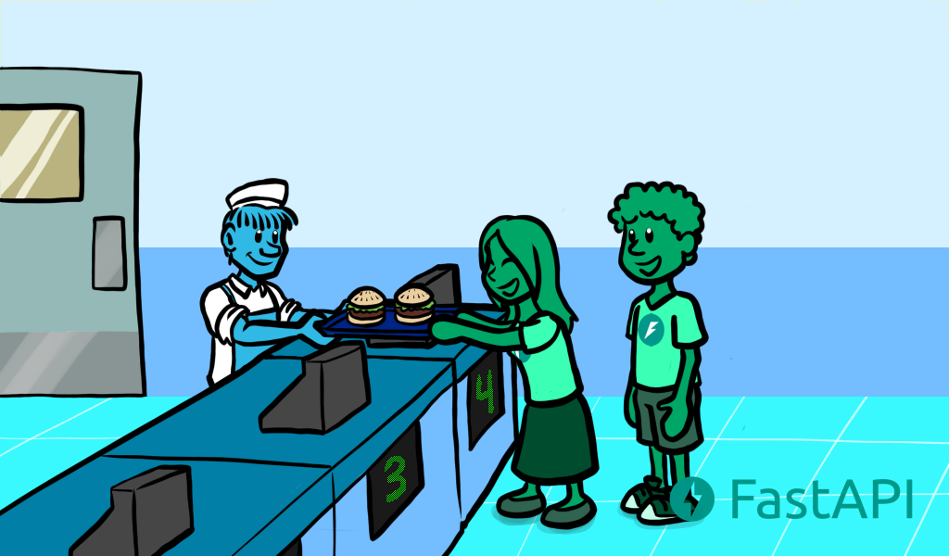

Slide 47
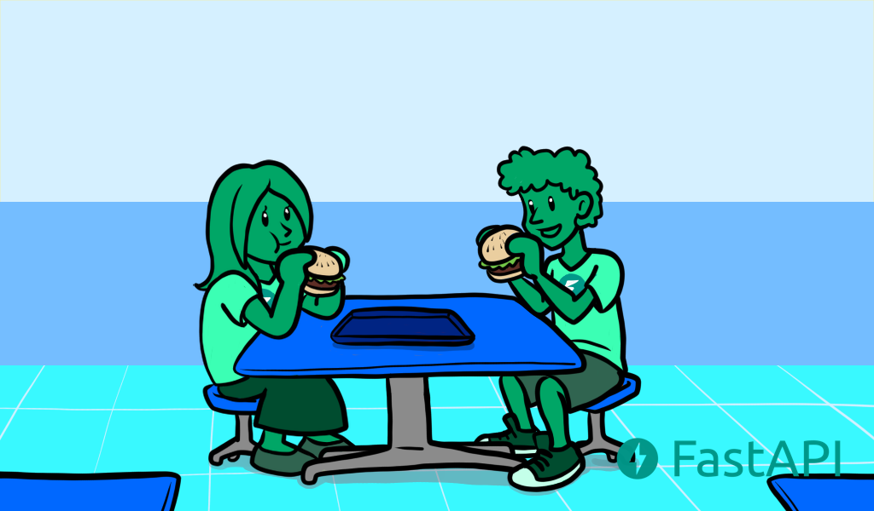

Slide 48
در این حالت شما با آشپز و پیشخوان سینک بودید و فقط منتظر بودید تمام شود.

Slide 49
async and await

Slide 50
burgers = await get_burgers(2)
این به پایتون می‌گوید برو کارهای دیگری انجام بده تا این قسمت تمام شود.
البته باید در تابعی که async دارد صدا زده شود.

Slide 51
async def get_burgers(number: int):
# Do some asynchronous stuff to create the burgers
return burgers
# This is not asynchronous
def get_sequential_burgers(number: int):
# Do some sequential stuff to create the burgers
return burgers

Slide 52
این کد کار نمی‌کند، چون باید منتظر (await) شود.
# This won't work, because get_burgers was defined with: async def
burgers = get_burgers(2)

Slide 53

هر تابعی که async دارد باید توسط await صدا زده شود که خودش باید داخل تابع با async باشد!

Slide 54
FastAPI
این مساله را هندل خواهد کرد

Slide 55
Coroutines
به چیزی که از تابع async def برمی‌گردد می‌گویند.
در نهایت این تعریف مثل تابع است اما قابلیت pause دارد. و به کل پروسه شروع توقف و پایتان این نوع توابع coroutines گفته می‌شود.

Slide 56
Virtual Environments
python -m pip install --upgrade pip
.gitignore
pip install -r requirements.txt

Slide 57



Slide 58
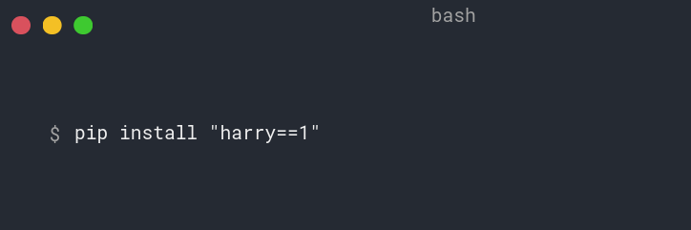

Slide 59
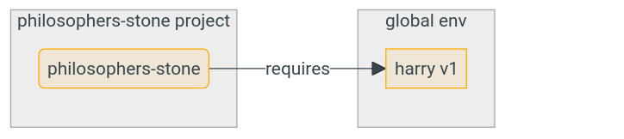

Slide 60
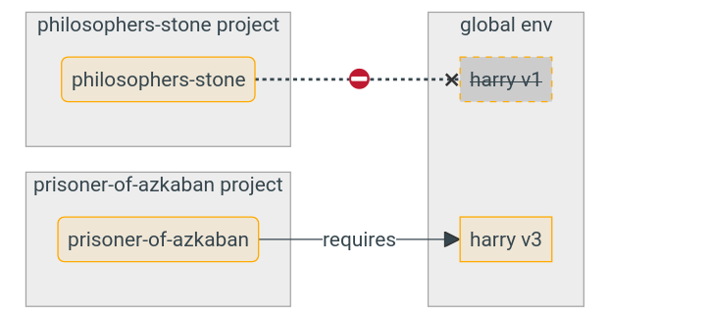

Slide 61
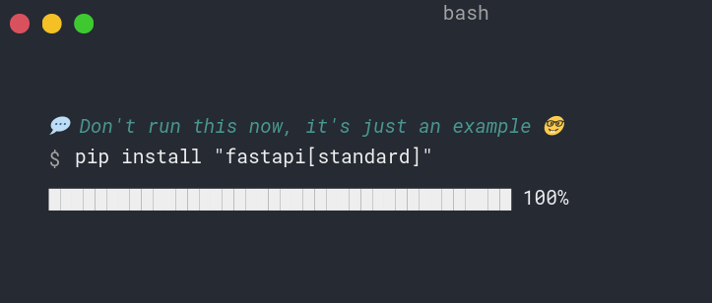
پکیج‌ها کجا نصب می‌شوند؟

Slide 62
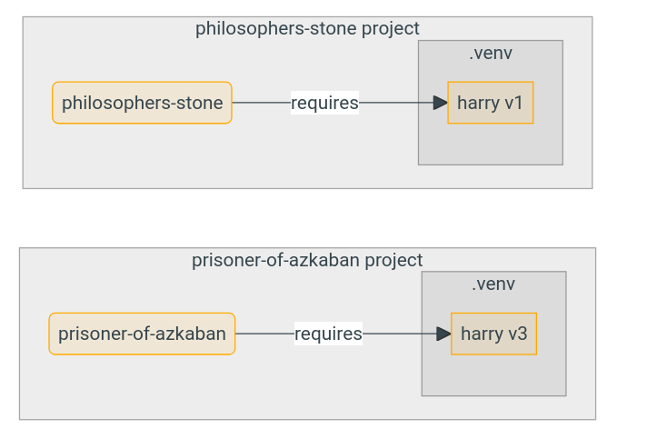

Slide 63
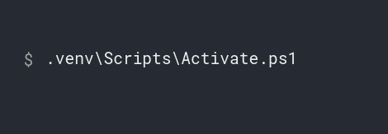

Slide 64
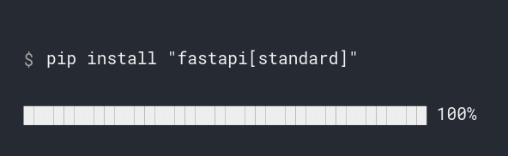
نصب FastAPI

Slide 65
from fastapi import FastAPI
app = FastAPI() —> یک نمونه ایجاد می‌کند
@app.get("/")
async def root():
return {"message": "Hello World"}
main.py

Slide 66
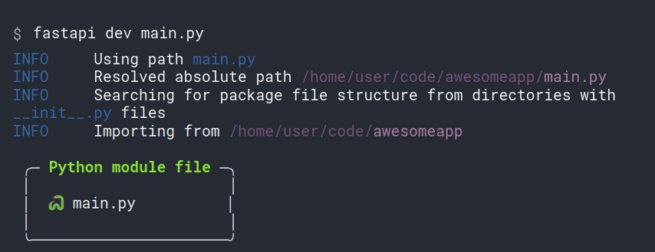

Slide 67
http://127.0.0.1:8000

Slide 68
{"message": "Hello World"}

Slide 69
حالت تعاملی
http://127.0.0.1:8000/docs
Swagger UI

Slide 70
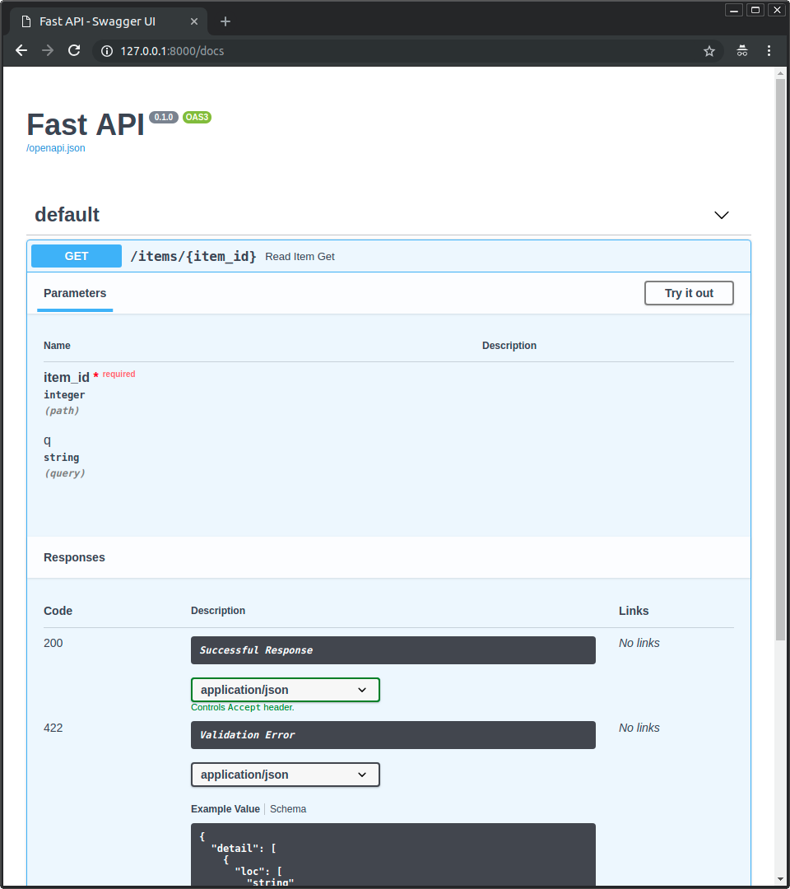

Slide 71
from fastapi import FastAPI
app = FastAPI() —> یک نمونه ایجاد می‌کند
@app.get("/") —> آدرس‌ها
async def root():
return {"message": "Hello World"}
main.py

Slide 72
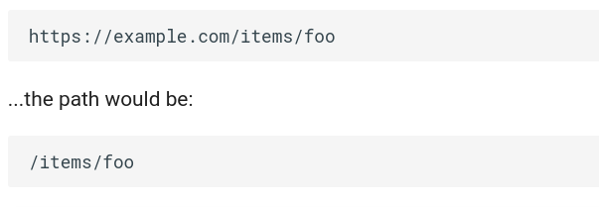
"endpoint" or a "route".

Slide 73
Operation
POST
GET
PUT
DELETE

Slide 74
Operation
در پروتکل HTTP می‌توان به یک path با یک یا چند نوع از متدهای بالا ارتباط برقرار کرد.
POST
GET
PUT
DELETE

Slide 75
POST: برای ایجاد دیتا
GET: خواندن دیتا
PUT: آپدیت دیتا
DELETE: حذف دیتا.

Slide 76
در OpenAPI متدهای HTTP را Operation می‌گوییم.
from fastapi import FastAPI
app = FastAPI()
@app.get("/")
async def root():
return {"message": "Hello World"}
موارد دیگر
@app.post()
@app.put()
@app.delete()

Slide 77
می‌توان اینگونه نیز تعریف کرد.
from fastapi import FastAPI
app = FastAPI()
@app.get("/")
def root():
return {"message": "Hello World"}

Slide 78
می‌توان dict یا list یا مقادیر واحدی مانند str, int برگرداند.
return {"message": "Hello World"}

Slide 79
بنابراین کاری که تا الان انجام دادیم:
Import FastAPI.
app
path operation decorator @app.get("/").
path operation function def root(): ....
fastapi dev.

Slide 80
Path Parameters
from fastapi import FastAPI
app = FastAPI()
@app.get("/items/{item_id}")
async def read_item(item_id):
return {"item_id": item_id}

Slide 81
Path parameters with types
در این حالت item_id نوع int خواهد بود.
from fastapi import FastAPI
app = FastAPI()
@app.get("/items/{item_id}")
async def read_item(item_id: int):
return {"item_id": item_id}

